Slide 1
EVENTFLOW & WORKFLOW
Doris Troppmann & Patrick Floiger,
2.5K-GET TEAM & MILLIONAIRE TEAM

Slide 2
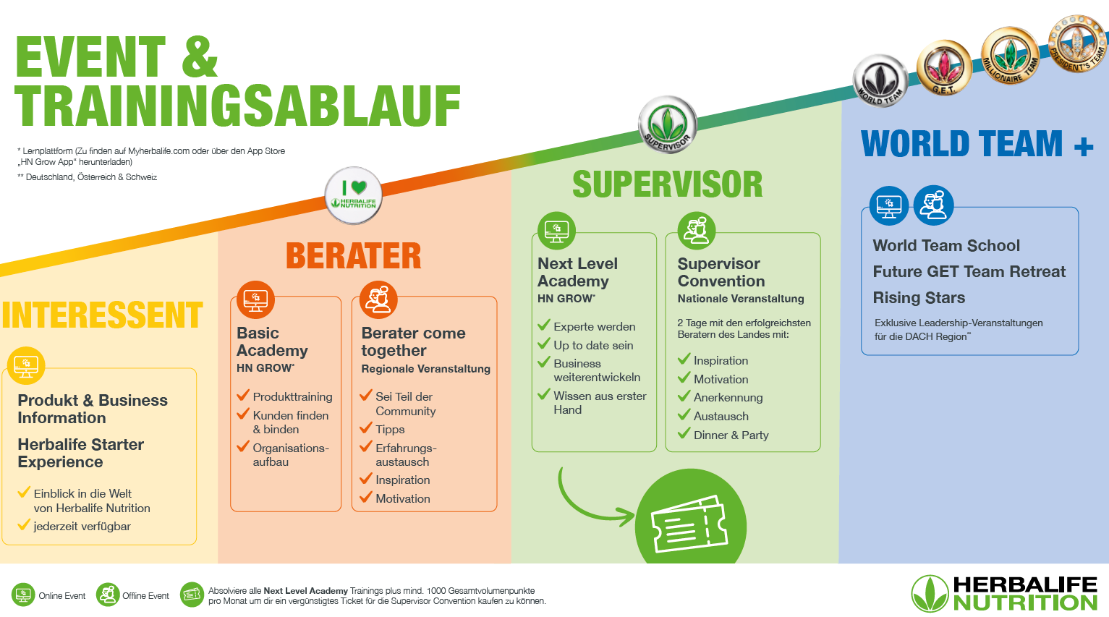
EVENTFLOW & HN GROW
Doris Troppmann, 2.5K GET-TEAM & Patrick Floiger, MILLIONAIRE TEAM
EVENTFLOW & WORKFLOW

Slide 3
VORTEILE DER EVENTS
Community & Gemeinschaft wird gebildet.
Stories & gegenseitige Inspiration
  Wie viele Leute nimmst du mit?
„Work“ smart AND hard! – Je mehr Leute desto besser!
Manchmal braucht DICH das Event und manchmal brauchst DU das Event.
Doris Troppmann, 2.5K GET-TEAM & Patrick Floiger, MILLIONAIRE TEAM
EVENTFLOW & WORKFLOW

Slide 4
EVETNTS DER COMMUNITY
Zielgruppe: Interessenten & Premiumkunden
Fitclubs, Verkostungen (All you can eat), Experience Day, HOM, Challenges, Aktivitäten & Ausflüge, usw.
On- & Offline möglich.
Neue Produkte kennenlernen – mehr VP & besseres Resultat.
Leute vernetzen & Stories erzählen – Upgrade zum Berater.
Von BERATERN selbst organisiert – gehe auch selbst in Aktion und warte nicht.
Doris Troppmann, 2.5K GET-TEAM & Patrick Floiger, MILLIONAIRE TEAM
EVENTFLOW & WORKFLOW

Slide 5
HERBALIFE-EVENTS FÜR
INTERESSENTEN & PREMIUMKUNDEN
Produkt- & Businessinformation (Video)
  Richtiges Einladen (Teambuilding).
HSE – Produkte & Business: Was hat dir am besten gefallen?
  Aktion gehen mit den neuen Beratern/innen.
  Wenn jemand mit dem Business, WORKFLOW Kunde starten.
Berater können sich ebenfalls weiterentwickeln – Parts übernehmen und ab WT & 2.500 TV als Sprecher/in anmelden.
Doris Troppmann, 2.5K GET-TEAM & Patrick Floiger, MILLIONAIRE TEAM
EVENTFLOW & WORKFLOW

Slide 6
HERBALIFE-EVENTS FÜR BERATER
BERATER-COME-TOGETHER (Sommer- & Winterevents).
  Geschenke & kostenlose Teilnahme.
  Erstes WINTER-COME-TOGETHER am SAMSTAG 19.11.22
Vernetzen der Berater & positives Image nach außen – Nationales Community-Building.
Zielgruppe: BERATER, Premiumkunden und deren engstes Umfeld.
An mehreren Standorten in ganz Österreich.
HN-GROW APP: BASIC ACADEMY 1 & 2
Doris Troppmann, 2.5K GET-TEAM & Patrick Floiger, MILLIONAIRE TEAM
EVENTFLOW & WORKFLOW

Slide 7


HERBALIFE-EVENTS FÜR SUPERVISOR
SUPERVISOR CONVENTION
  April & Oktober
Rabattiertes Ticket für Neue Supervisor
4x 1.000 TV & 4x 3.000 TV
VIP mit 4x 6.000 TV
HN GROW: NEXT LEVEL ACADEMY
Doris Troppmann, 2.5K GET-TEAM & Patrick Floiger, MILLIONAIRE TEAM
EVENTFLOW & WORKFLOW

Slide 8
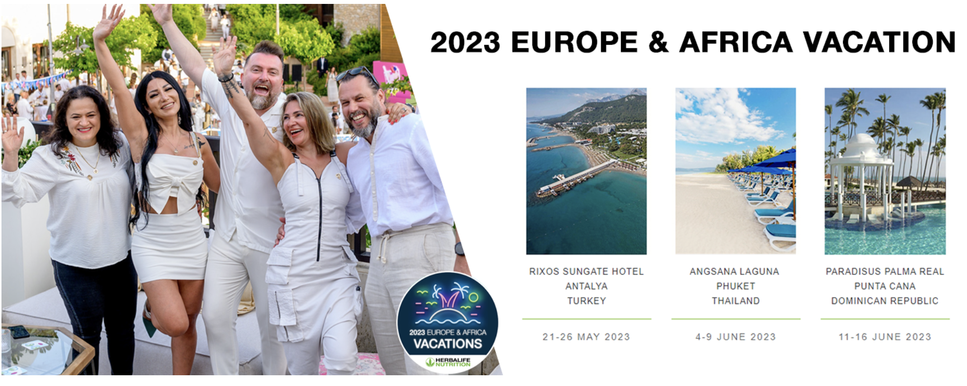


Doris Troppmann, 2.5K GET-TEAM & Patrick Floiger, MILLIONAIRE TEAM
EVENTFLOW & WORKFLOW

Slide 9
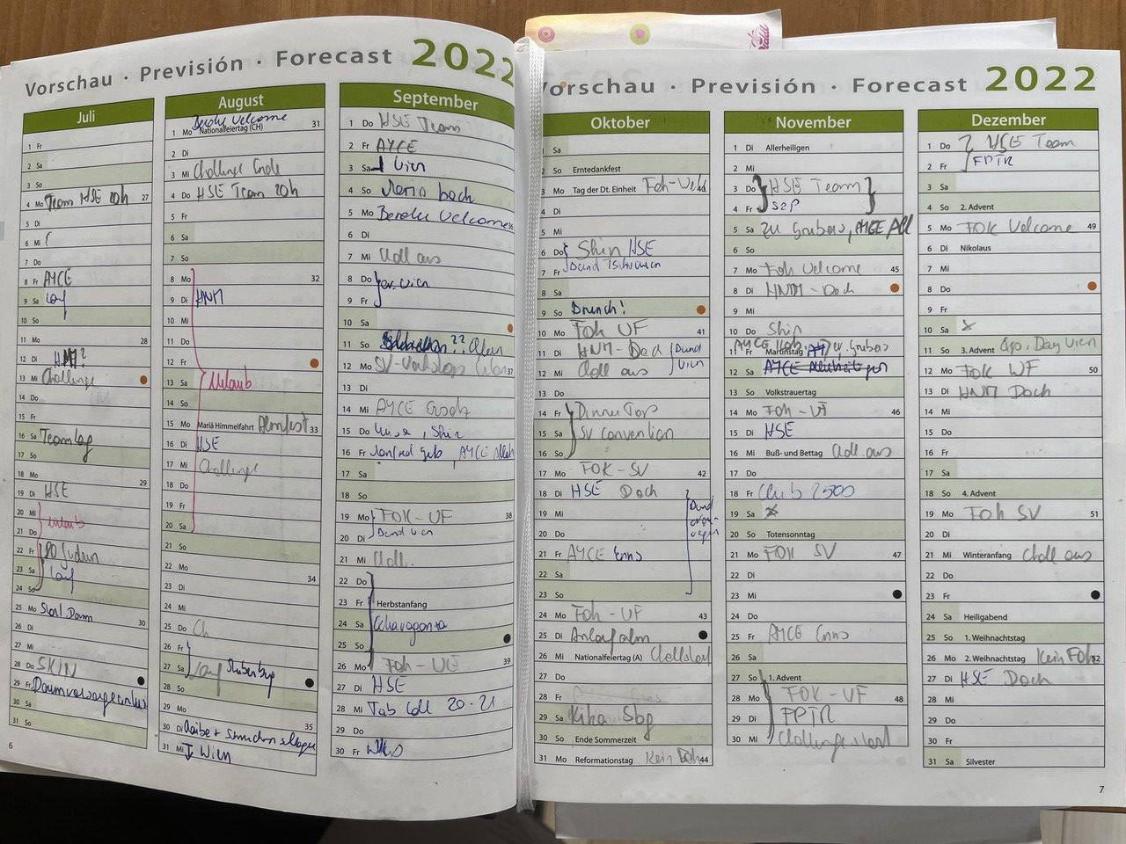
Prioritäten setzen
Einplanen
Entscheiden, dabei zu sein
Fitclub und Co.
Work-Life-Blending
Doris Troppmann, 2.5K GET-TEAM & Patrick Floiger, MILLIONAIRE TEAM
EVENTFLOW & WORKFLOW

Slide 10
WORK-LIFE-BLENDING IST DER TREND
„Work-Life-Balance“ ist out!
Herba-LIFE – integriere dein Business in dein Leben.
Doris Troppmann, 2.5K GET-TEAM & Patrick Floiger, MILLIONAIRE TEAM
EVENTFLOW & WORKFLOW

Slide 11










9. Ausbildung / HN Grow
1. Neugier / Interesse wecken
2. Präsentation
WORKFLOW
Empfehlungen
7. Berater
8. Premiumkunde
3. Kunde
Event-Flow
6. Businessinfo / HSE
5. Follow Up
4. Community

Slide 12

WARUM IST DER WORKFLOW WICHTIG?
Klarer Fahrplan zum Ziel – keine Abkürzungen nehmen!
  Supervisor & Royalties aufbauen
Nicht was funktioniert sondern was sich DUPLIZIERT!
Konzentriere dich auf die Menschen im Workflow.
Doris Troppmann, 2.5K GET-TEAM & Patrick Floiger, MILLIONAIRE TEAM
EVENTFLOW & WORKFLOW

Slide 13

Doris Troppmann, 2.5K GET-TEAM & Patrick Floiger, MILLIONAIRE TEAM
EVENTFLOW & WORKFLOW

Slide 14

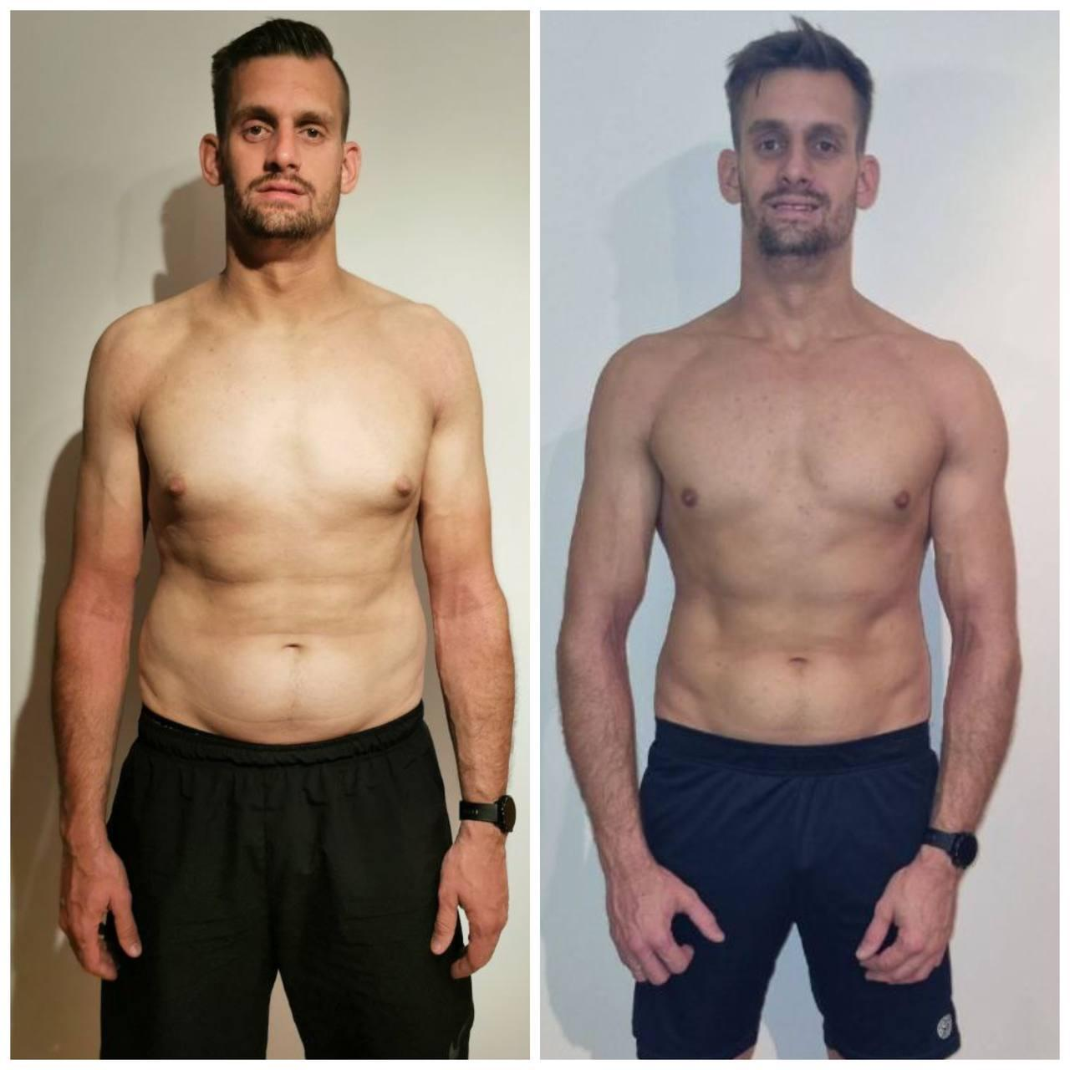
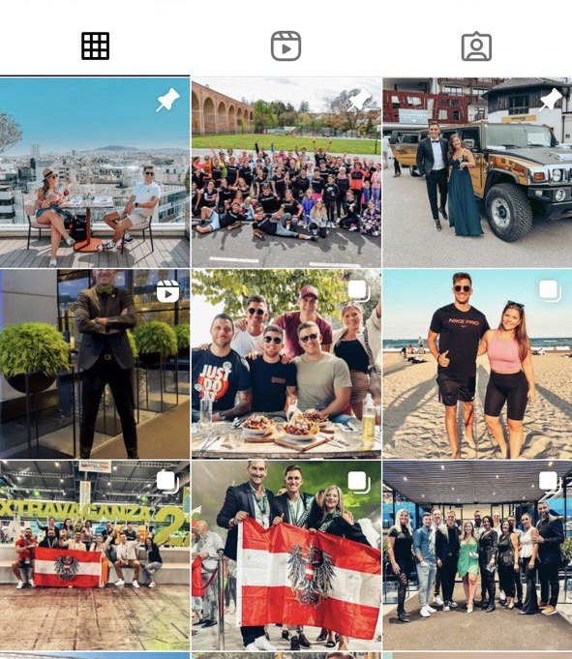
LISTE LEUTE – „HOT LIST“
Neue Kontakt hinzufügen
Produktresultat teilen
Empfehlungen
1. Neugier / Interesse wecken
Social Media
USE WEAR TALK (INVITE)
Wer fragt der führt!
Körperliches Ziel:
Präsentation
Challenge
Fitclub
Produktevent
Come Together
USE WEAR TALK (INVITE)
Wer fragt der führt!
Business:
HSE
Businessinfo
HOM/Experience Day
Call mit Tab-Team
Doris Troppmann, 2.5K GET-TEAM & Patrick Floiger, MILLIONAIRE TEAM
EVENTFLOW & WORKFLOW

Slide 15
2. PRÄSENTATION
Einfach halten – Du musst KEIN ARZT sein – Video zeigen.
Person viele Fragen stellen!
Was hat dir am besten gefallen & welchem Geschmack starten wir?
Ich empfehle dir dieses PROGRAMM! – nicht fragen sondern sagen
Doris Troppmann, 2.5K GET-TEAM & Patrick Floiger, MILLIONAIRE TEAM
EVENTFLOW & WORKFLOW

Slide 16
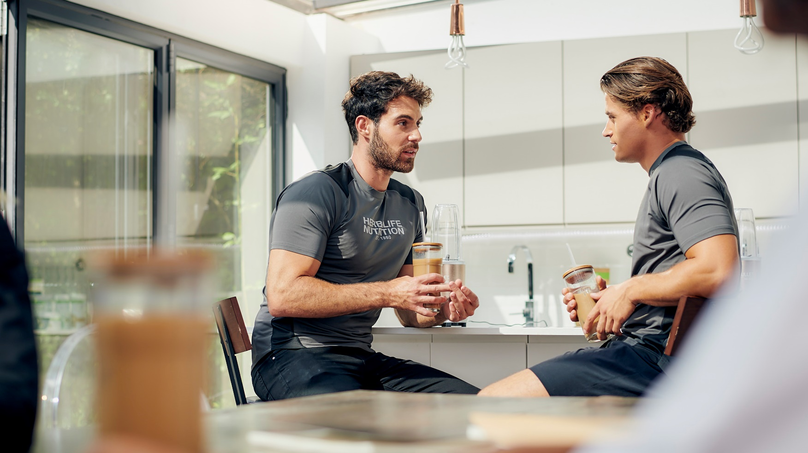
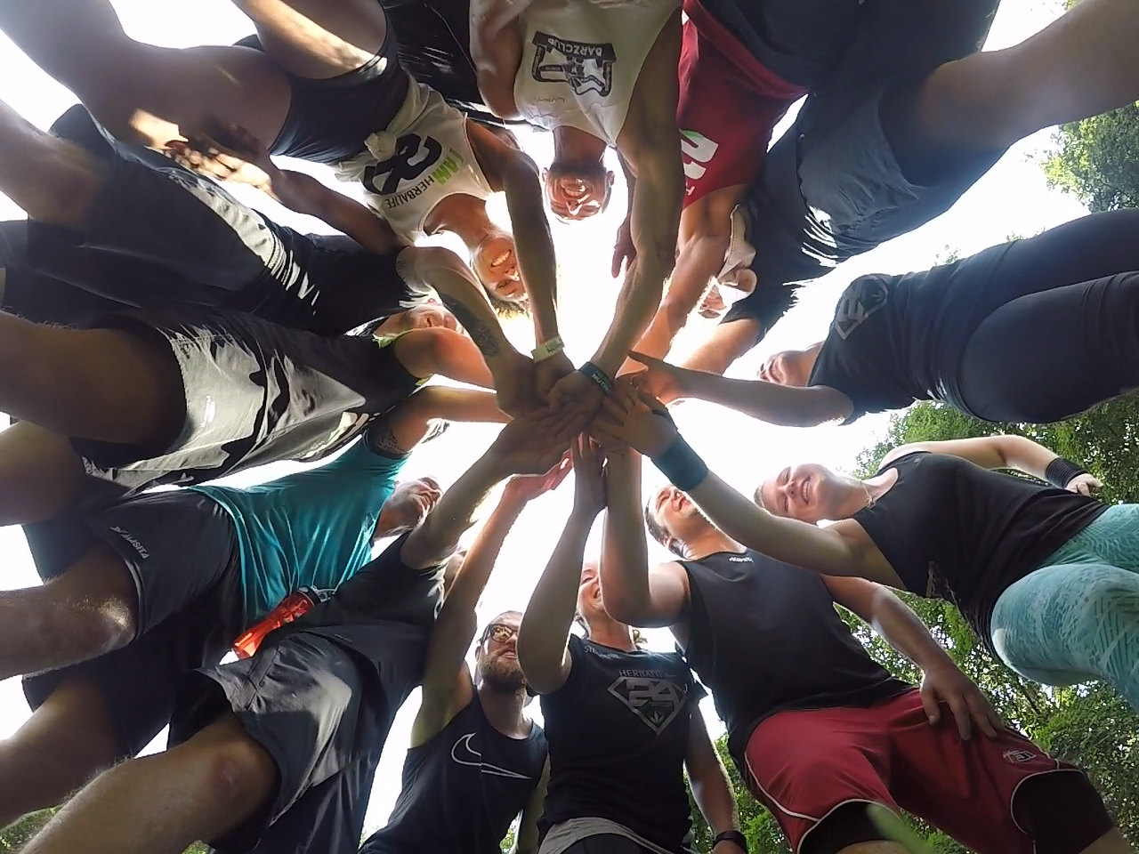






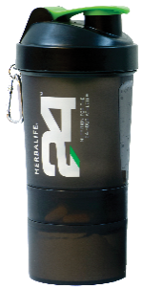



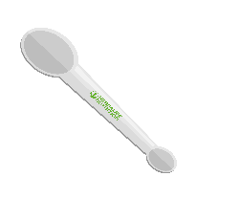
PREMIUMKUNDEN-VORTEILE
Ernährungsplan
Gruppenmotivation
Kostenloses Coaching
Get Fit Challenges
Fitnessunterstützung
Wissenschaftlerseminare
Kochshow
Gesunde Rezepte
Deine Produkte
21€ Guthaben &…..
Beispielprogramm jetzt statt 257€
nur Premiumkunden 197€

Slide 17


PREMIUMKUNDE EMPFEHLUNGSBEISPIEL
Selber plus Empfehlungen
126 + 378 = 504 Punkte
126 Punkte
GOLD
500 Punkte
35 %
RABATT
126 Punkte
126 Punkte
126 Punkte
PRM.KUNDE
EMPFEHLUNG

Slide 18

2. PRÄSENTATION
APP herunterladen!
  Leute bleiben bei dir.
  App wird selten gelöscht.
  Man wird immer wieder daran erinnert.
Doris Troppmann, 2.5K GET-TEAM & Patrick Floiger, MILLIONAIRE TEAM
EVENTFLOW & WORKFLOW

Slide 19
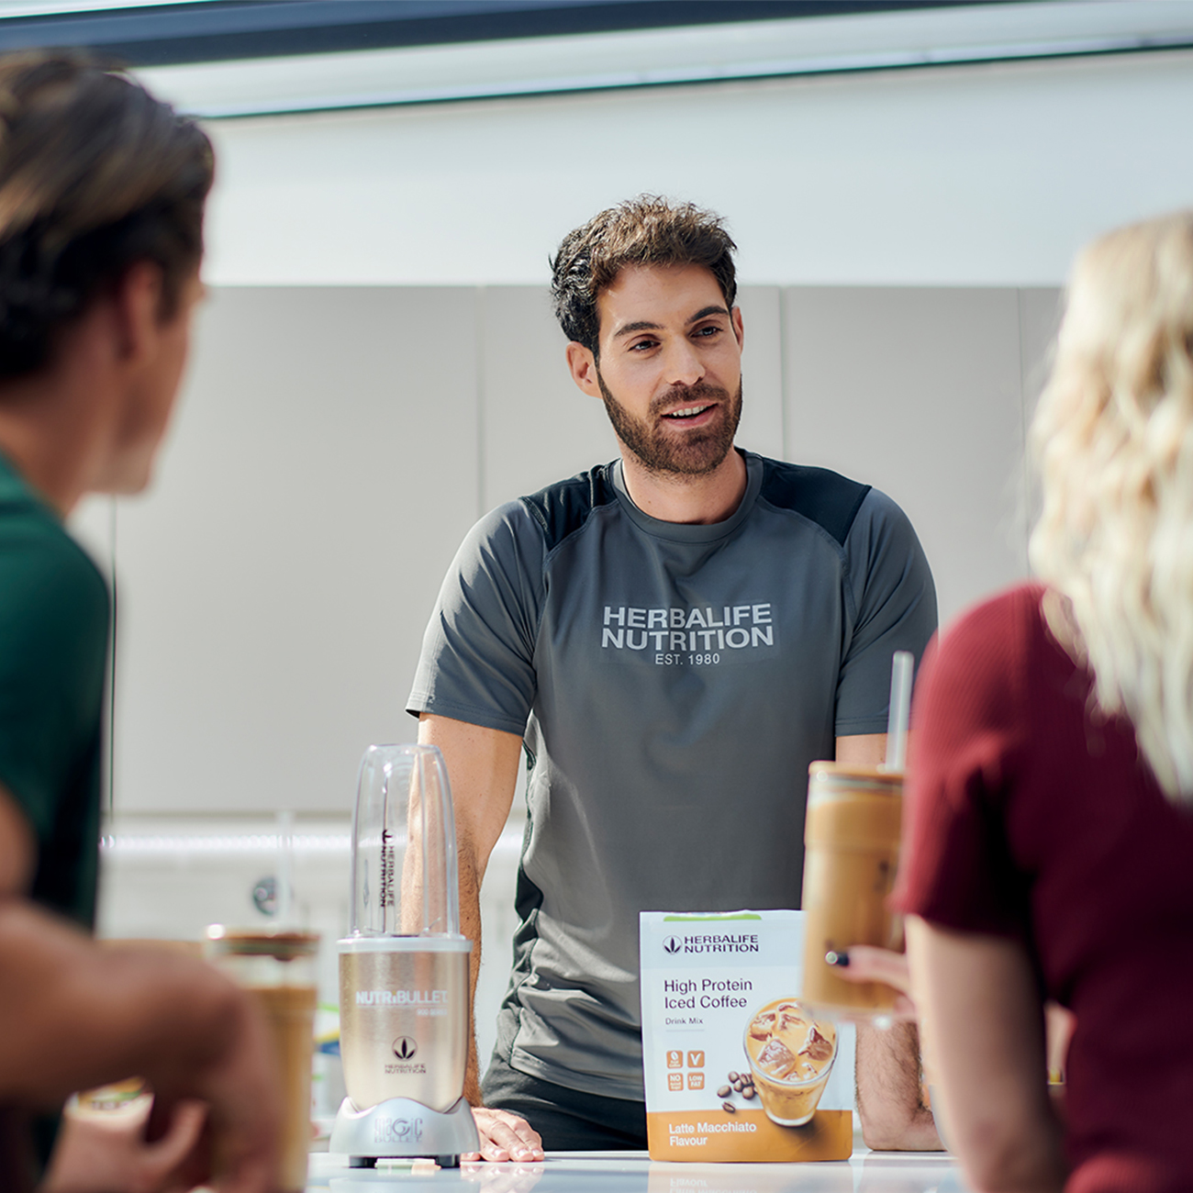
3. KUNDE
Kundenblatt mit Ziel & Warum – wichtig bei Herausforderungen.
Festlegen wie die Betreuung aussehen soll.
Vorher-Foto einfordern und bei
Level 10 anmelden.
Kundengruppen & Community hinzufügen.
Doris Troppmann, 2.5K GET-TEAM & Patrick Floiger, MILLIONAIRE TEAM
EVENTFLOW & WORKFLOW

Slide 20
4. COMMUNITY
Verschiedene regionale Events oder Online-Events (EVENTFLOW).
Lerne deine Story und teile sie auf den Events.
Events dienen zur Kundenbindung & Beraterupgrade.
Produktupgrade funktioniert besser (z.B. Challenge, Marathon,…)
Du musst GEBEN damit du auch BEKOMMST!
Doris Troppmann, 2.5K GET-TEAM & Patrick Floiger, MILLIONAIRE TEAM
EVENTFLOW & WORKFLOW

Slide 21
Kunden lernen wie sie promoten sollen!
Wichtigstes Tool für langfristige Kundenbindung
BEZIEHUNG aufbauen
Kundengruppen
Rezepte
Inspiration
Nutritionbot
5. FOLLOW UP
1,3,7, jede Woche
Vorankündigen
Anrufen
Ausmachen
Nicht vertrösten lassen
EVENTS NÜTZEN ZUM EINLADEN!!
3 GETS 3 –
35% promtoten
Doris Troppmann, 2.5K GET-TEAM & Patrick Floiger, MILLIONAIRE TEAM
EVENTFLOW & WORKFLOW

Slide 22
Premiumkunden immer wieder nach Empfehlungen fragen – Resultat teilen.
PK unter PK aufbauen.
Situationen verändern sich.
Berater helfen ihre Ziele zu erreichen.
ACTION PLAN – 90-TAGE-PLAN
9. Ausbildung / HN Grow
7. Berater
8. Premiumkunde
6. Businessinfo / HSE
Doris Troppmann, 2.5K GET-TEAM & Patrick Floiger, MILLIONAIRE TEAM
EVENTFLOW & WORKFLOW

Slide 23

3 GET 3 – Bau dir dein Team ganz einfach mit Premiumkunden auf.
3 Prm.Kunden in der 1.Linie
9 Prm.Kunden ind er 2. Linie
12 Prm.Kunden x 126 VP = 1500 VP
DU
126 VP
PRM.KUNDE
EMPFEHLUNG

Slide 24
3 GET 3 – Bau dir dein Team ganz einfach mit Premiumkunden auf.
3 Prm.Kunden in der 1.Linie
9 Prm.Kunden in der 2. Linie
27 Prm.Kunden in der 3. Linie
39 Prm.Kunden x 126 VP = 4914 VP
DU
126 VP
PRM.KUNDE
EMPFEHLUNG

